Slide 1
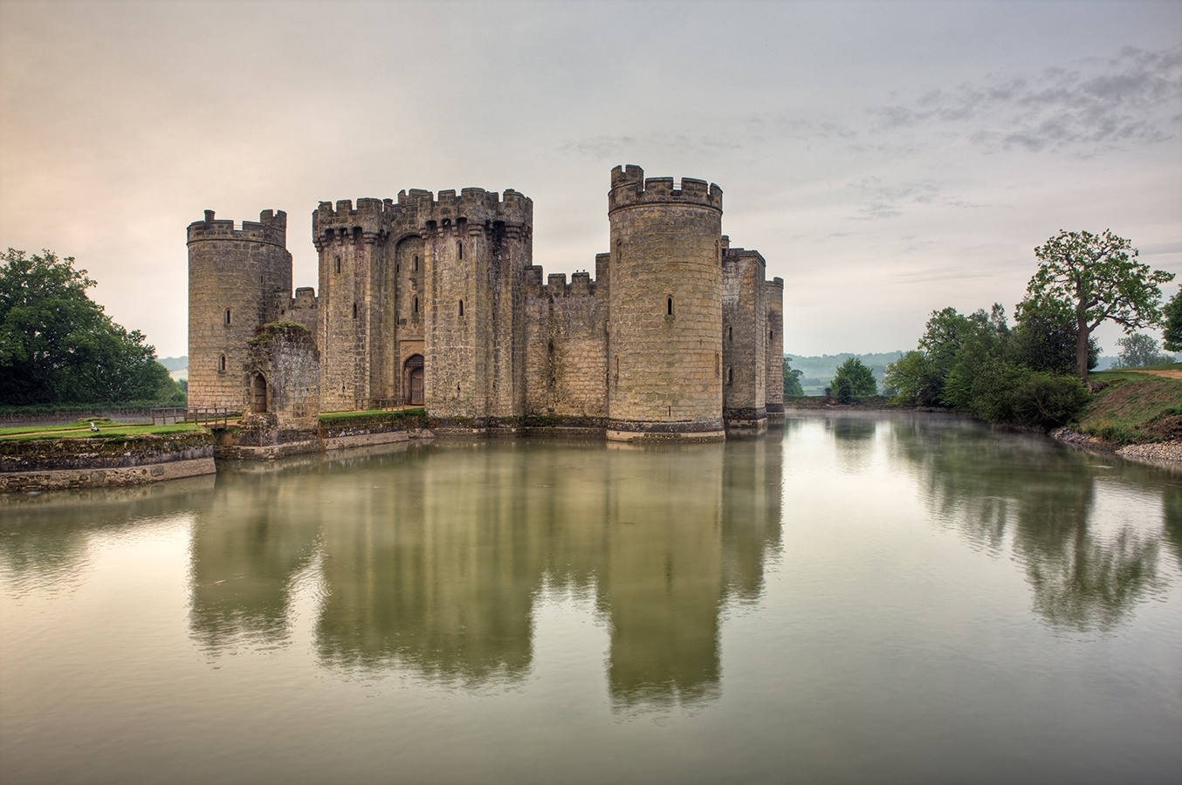
Замъците в Средновековието

Slide 2
Първите замъци

Slide 3
Строителство

Slide 4
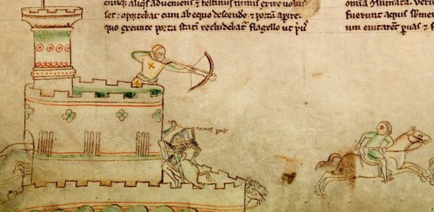
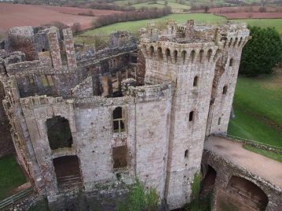
Защита на замъка
Най-важните защита на замъка освен графския гарнизон е каменната стена. Тя се строи дебела за да може да устои на вражеските катапулти и тарани. Портата на замъка е направено от обковано в желязо дърво, като може да има допълнителна метална решетка. Отгоре на стената зад прикритето на зъберите се намират стрелците. Най-високата от всички кули също служела за защита - Наблюдателната кула

Slide 5
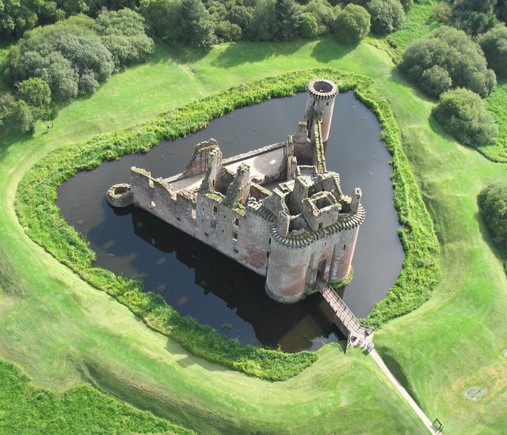
Ров
Ако замъкът не се намирал на достатъчно високо място, той бил заобиколен от дълбок ров пълен с вода. Ровът пречел на вражеските нашественици да сложат своите стълби на стената на замъка и да проникнат в него. Подвижен мост е преминавал над рова.

Slide 6
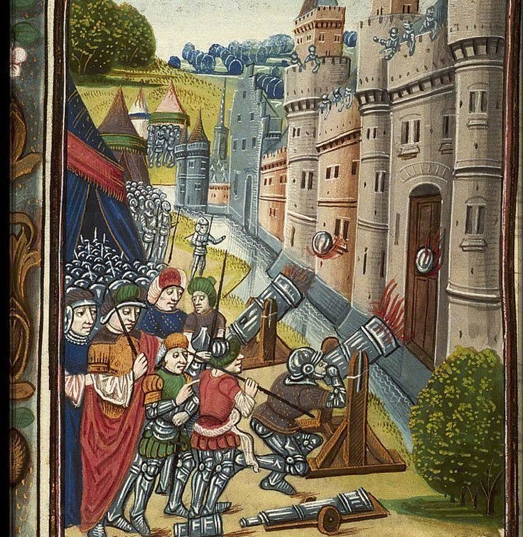
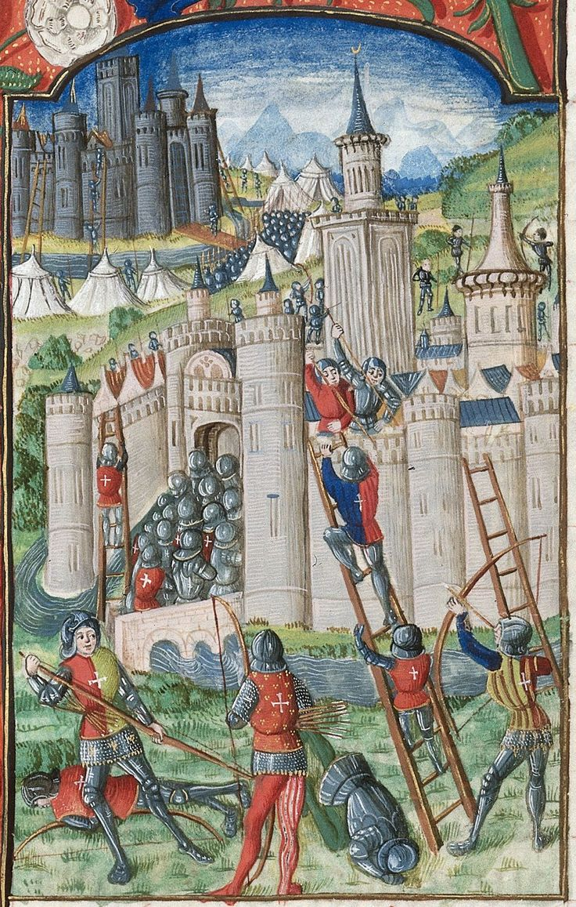

Slide 7
Животът в замъците

